Slide 1

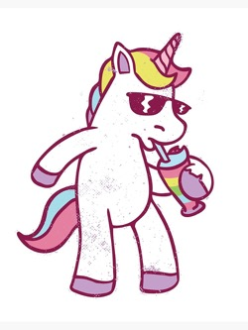
C124053A
UNIコン
ven利der
〜HEY! B.R.B (Be Right Back!)〜
加藤 弘絵

Slide 2
◯現状
時間短っ！
利用できる時間ない
バリエーション少なっ！

Slide 3
◯課題
集客数の確保
NEEDS
に応えられてない

Slide 4
◯課題
IN-convinientな店

Slide 5
◯コンセプトとプロダクト
UNIVERSAL &
UNIQUE
コンビニエンス(便利)
VENDER 24H

Slide 6
◯コンセプトとプロダクト
UNIコン
ven利der
〜HEY! B.R.B (Be Right Back!)〜

Slide 7

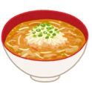


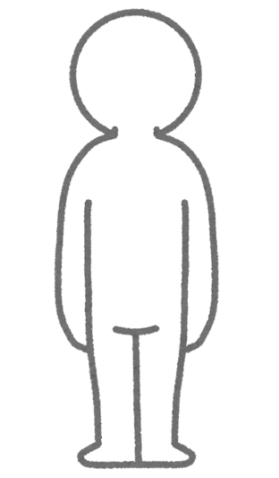


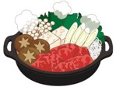
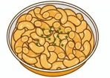
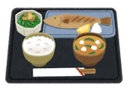
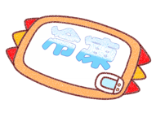
Hey, BRB。
カレー！
OK!
カレーです。

Slide 8
◯期待される効果
人にUNIVERSAL＆ → ◯誰でも利用可能
便利を ◯食品から雑貨まである
環境に
UNIVERSALを→ ◯必ずワンプレート形式で提供
◯全て日持ちの良い冷凍食品
◯お皿はすべて磁器に
UNIQUEに→ ◯毎月変わる地元企業の商品
◯本校学生がデザインした皿使用
⇨ 地元企業や大学の宣伝（社会貢献）

Slide 9
◯期待される効果
公益大生の“便利”がたくさんの人々の“便利”へ
・一人暮らしの高齢者、働く世代・世帯
・酒田の味を知りたい観光客
⇒ 客層と集客数を広げるきっかけに
⇨ 公益大をより開かれた場所へ ⇨ 公益大と地域が密接に繋がる
⇨ 公益大の知名度UPへ！
真の公益を実現

Slide 10
UNIコン
ven利der
〜HEY! B.R.B (Be Right Back!)〜

